Slide 1

SISTEMA DE CONTROL DE INCIDENCIAS ELÉCTRICAS
Josseline Yenny Cerpa Mamani 1131835@utp.edu.pe
Rodrigo Elard Oviedo López 1322936@utp.edu.pe

Slide 2


INTRODUCCION
Hoy en día es común escuchar de incendias eléctricas en los domicilios ya sea cortes de luz no programadas, subas o bajas de tensión eléctrica, dado estos inconvenientes y la molestia de los usuarios que por no contar con el servicio de energía como corresponde se suma el tiempo que deben esperar a que el proveedor de energía eléctrica pueda atender su incidencia.

Slide 3

PROPUESTA
La propuesta de solución implica incorporar un dispositivo que permita identificar e informar a los operarios correspondientes acerca de las incidencias presentadas en el servicio de energía eléctrica

Slide 4

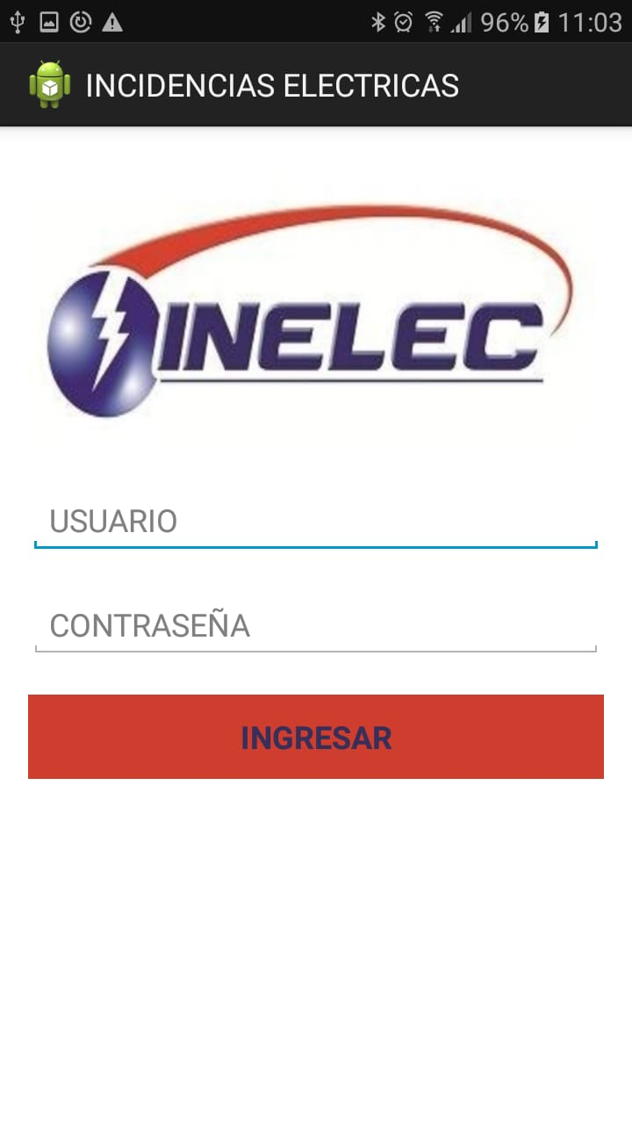
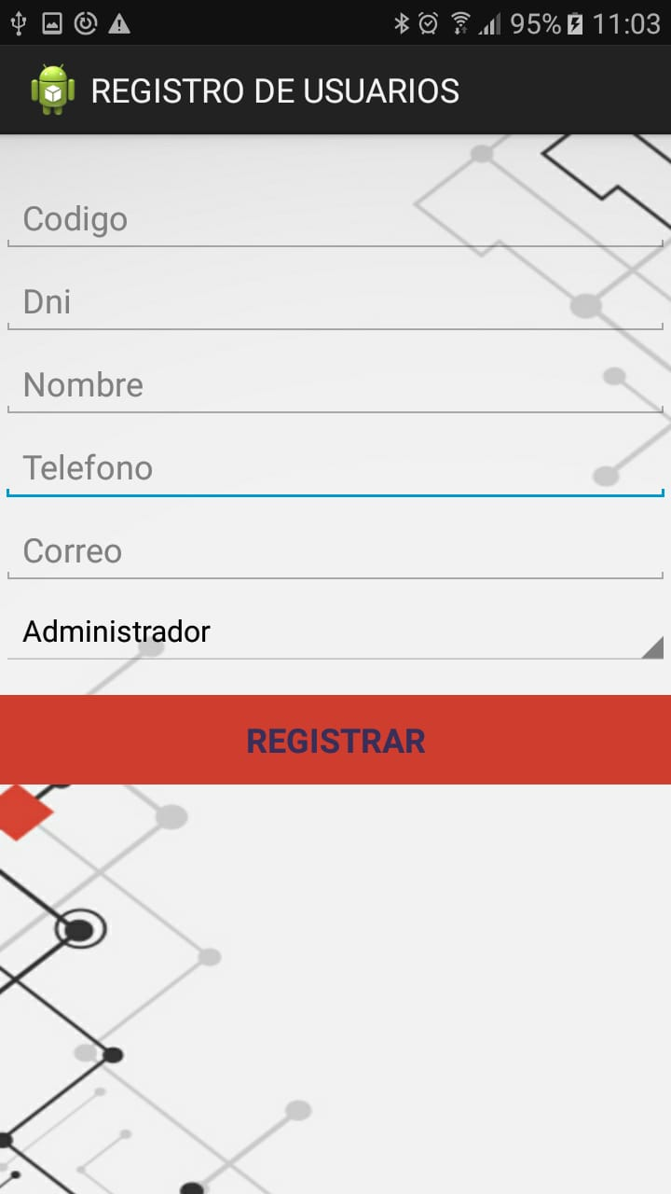
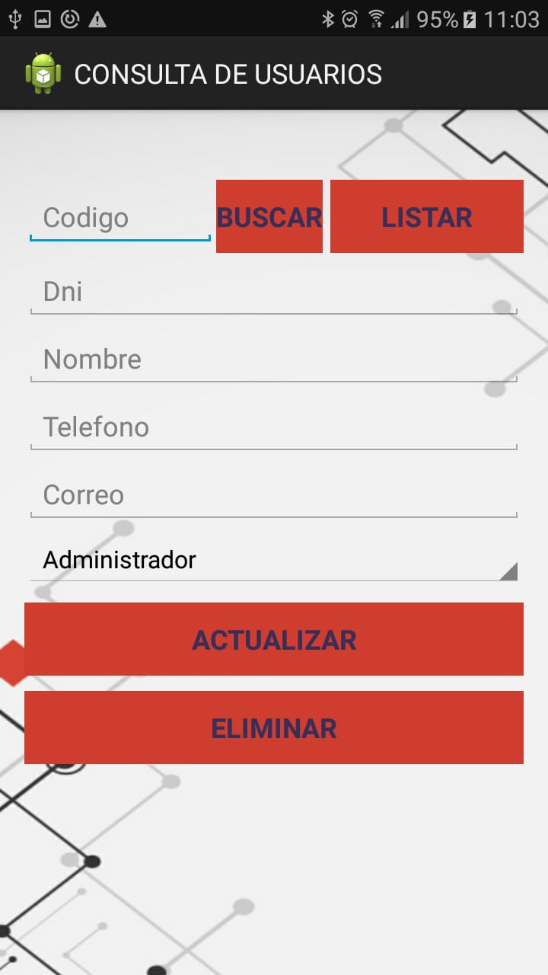



PROTOTIPOS LOGIN Y REGISTRO DE USUARIOS

Slide 5
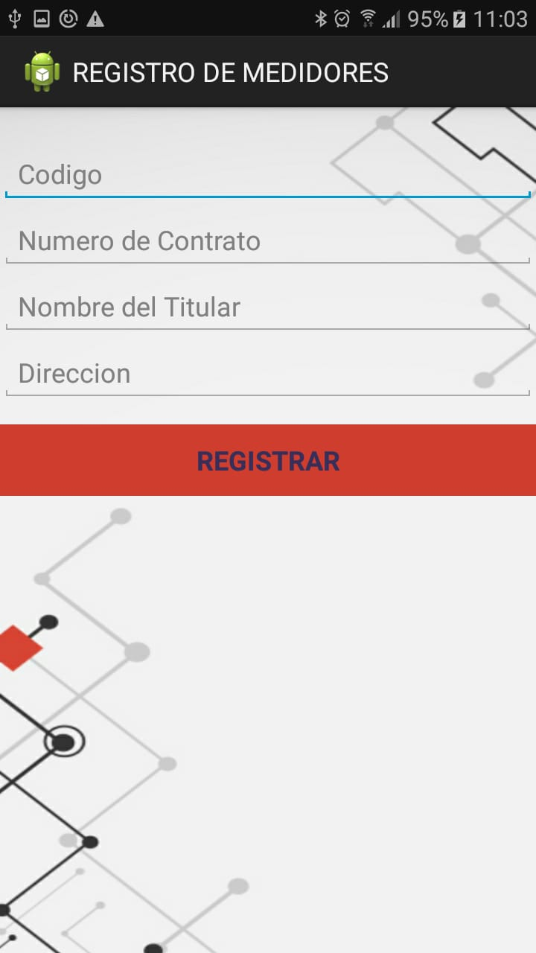
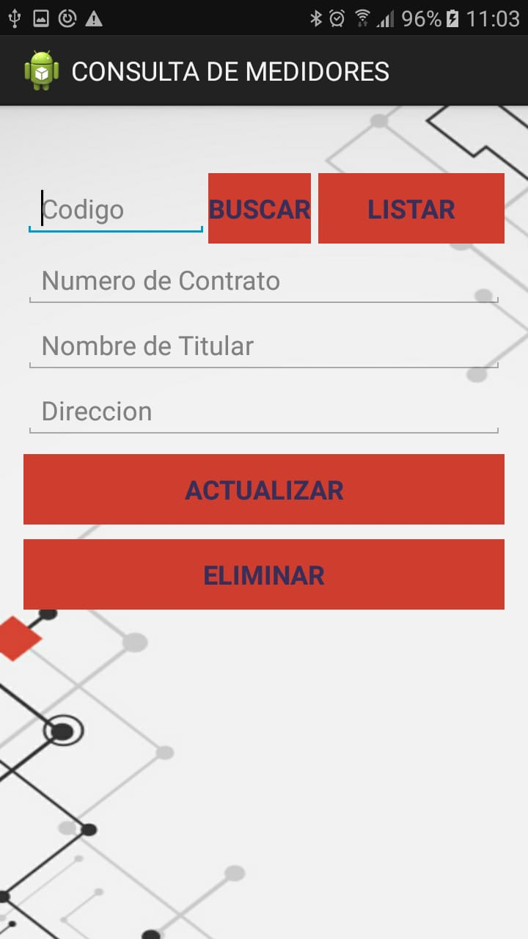
REGISTRO DE MEDIDORES

Slide 6
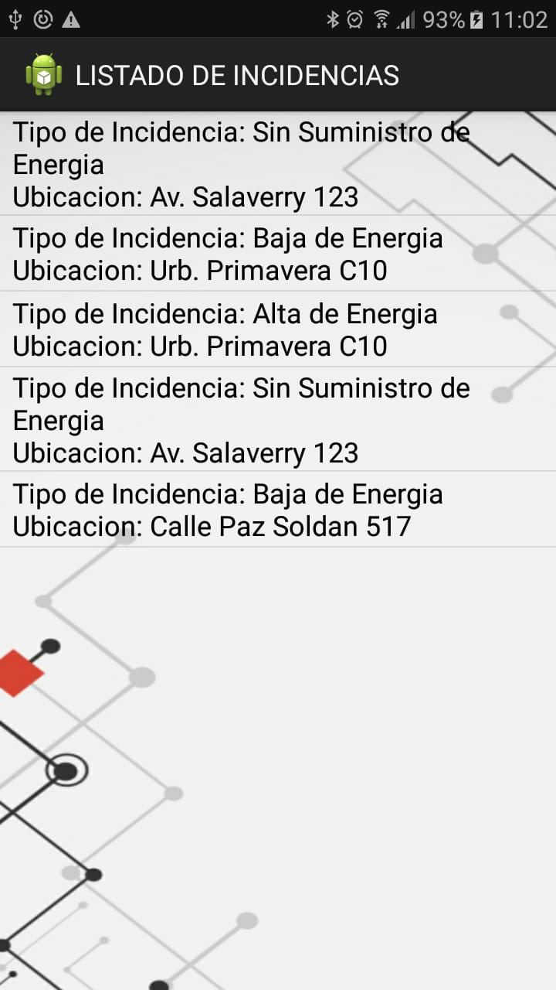
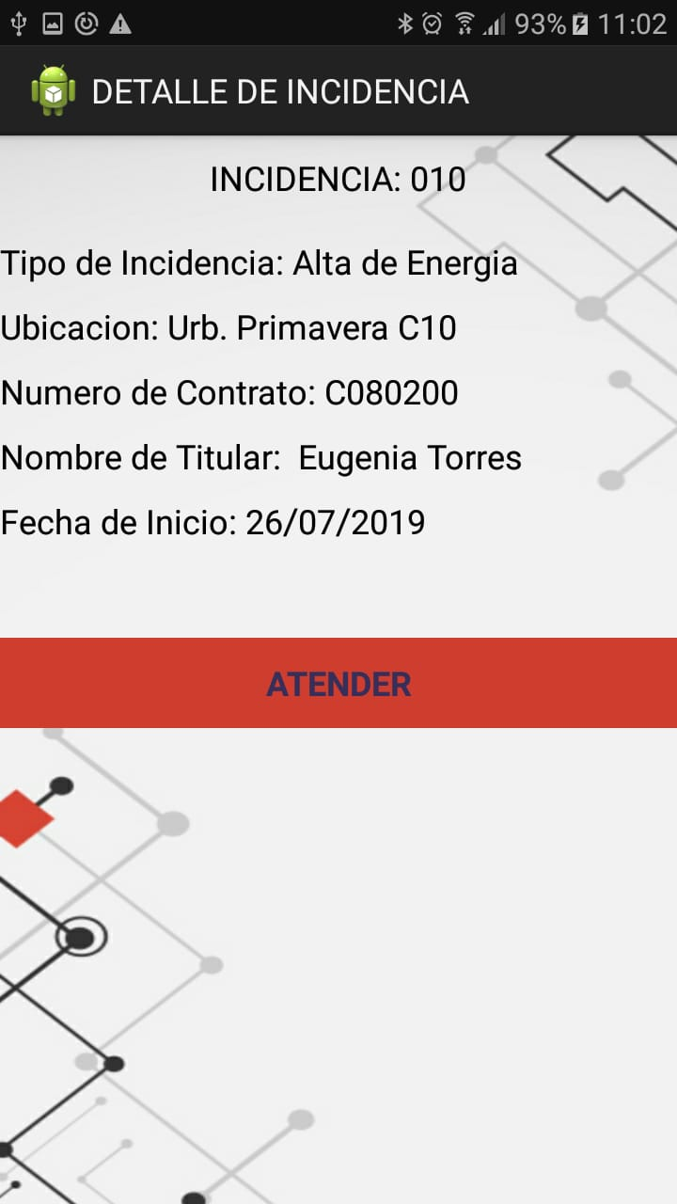
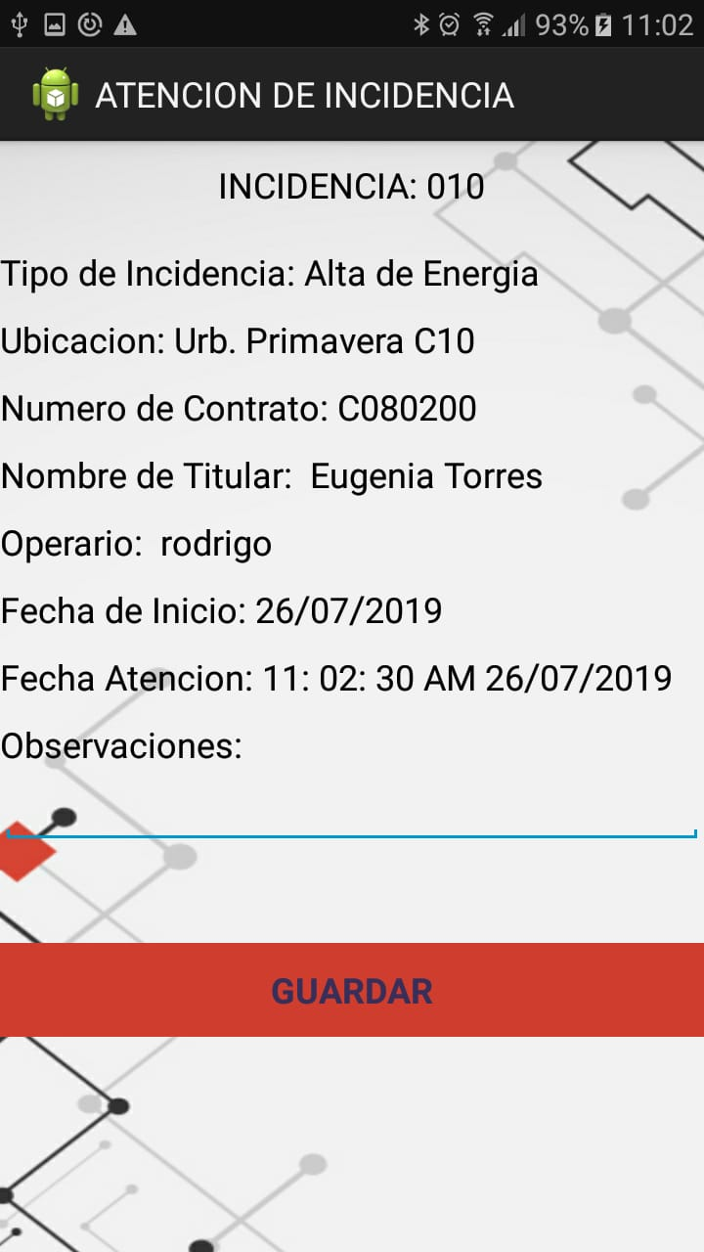
INCIDENCIAS

Slide 7
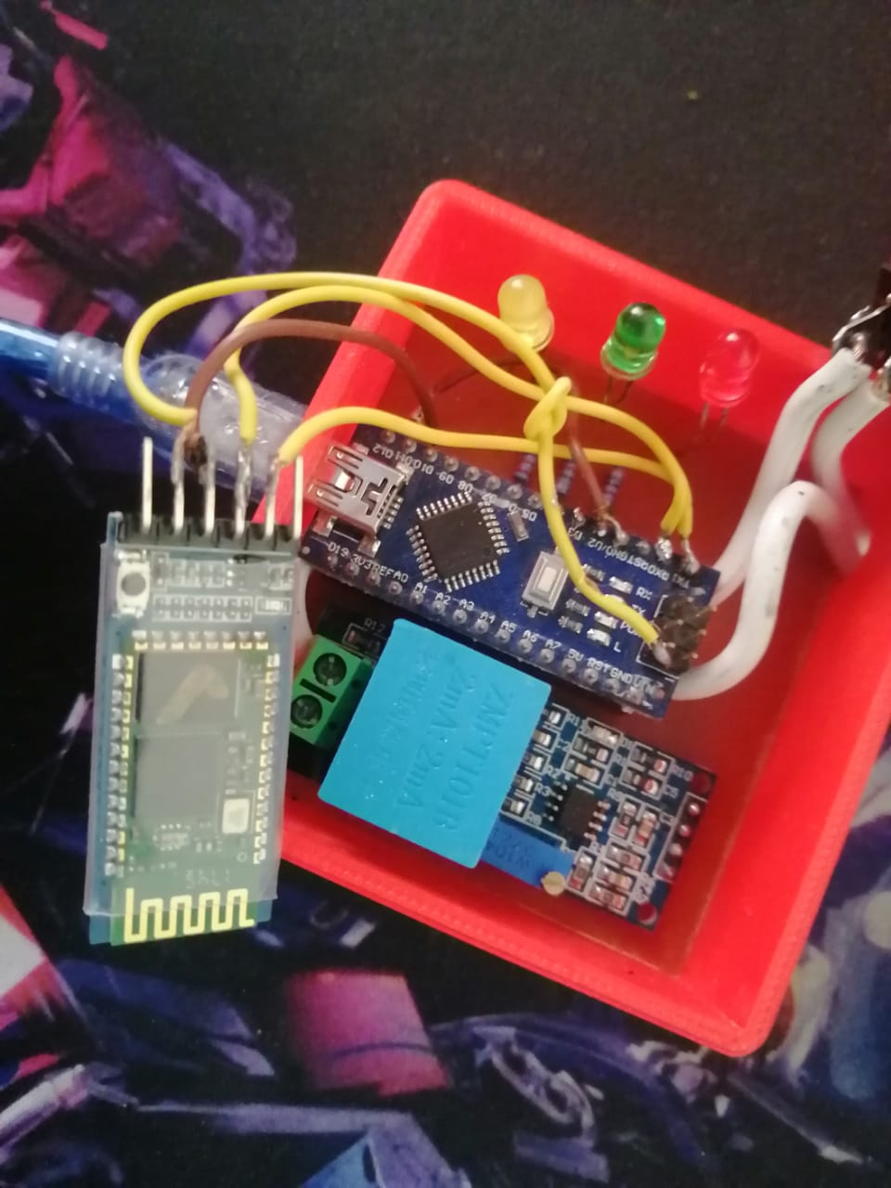
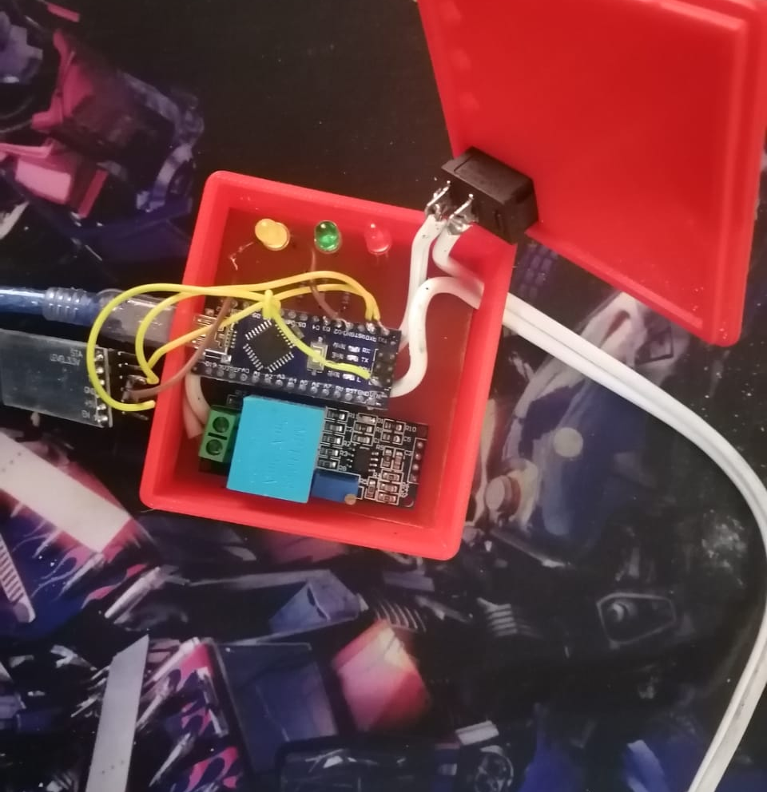

Prototipo de Arduino

Slide 8
SPRING
FUNCIONALIDADES | PESO | CRITERIOS DE DONE | HORAS | TOTAL DE HORAS
ELABORACION DE DISPOSITIVO | M | Ensamblaje | 2 | 8
 |  | Codificación | 3
 |  | Pruebas | 2
 |  | Documentación | 1
GESTIONAR USUARIO | L | Diseñar interfaz de gestionar usuario | 1 | 9
 |  | Creación de tabla usuario | 1
 |  | Diseñar interfaz de modificar usuario | 1
 |  | Diseñar interfaz de búsqueda de usuario | 1
 |  | Codificación | 4
 |  | Documentación | 1
GESTIONAR MEDIDOR | L | Diseñar interfaz de gestionar medidor | 1 | 9
 |  | Creación de tabla medidor | 1
 |  | Diseñar interfaz de modificar medidor | 1
 |  | Diseñar interfaz de búsqueda de medidor | 1
 |  | Codificación | 4
 |  | Documentación | 1
GESTIONAR INCIDENCIAS | L | Diseñar interfaz de gestionar incidencias | 1 | 9
 |  | Creación de tabla Incidencias | 1
 |  | Diseñar interfaz de modificar Incidencia | 1
 |  | Diseñar interfaz de búsqueda de incidencia | 1
 |  | Codificación | 4
 |  | Documentación | 1
TOTAL |  |  |  | 35

Slide 9
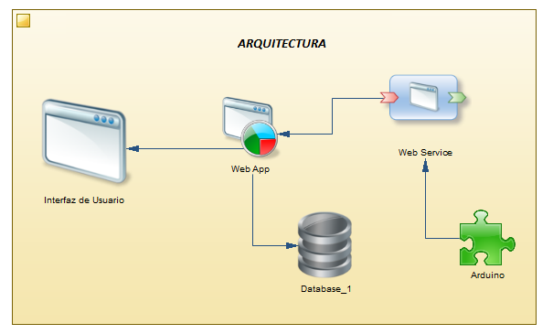
ARQUITECTURA

Slide 10

CONCLUSIONES

